Slide 1
EUROPA.-LA VUELTA AL MUNDO EN 885 JARDINES.
ALEMANIA.-B
Selección de textos y fotografías por
JOSE ELIAS BONELLS

Slide 2
BOTANISCHER GARTENS
Jardines botánicos en Alemania.

Slide 3
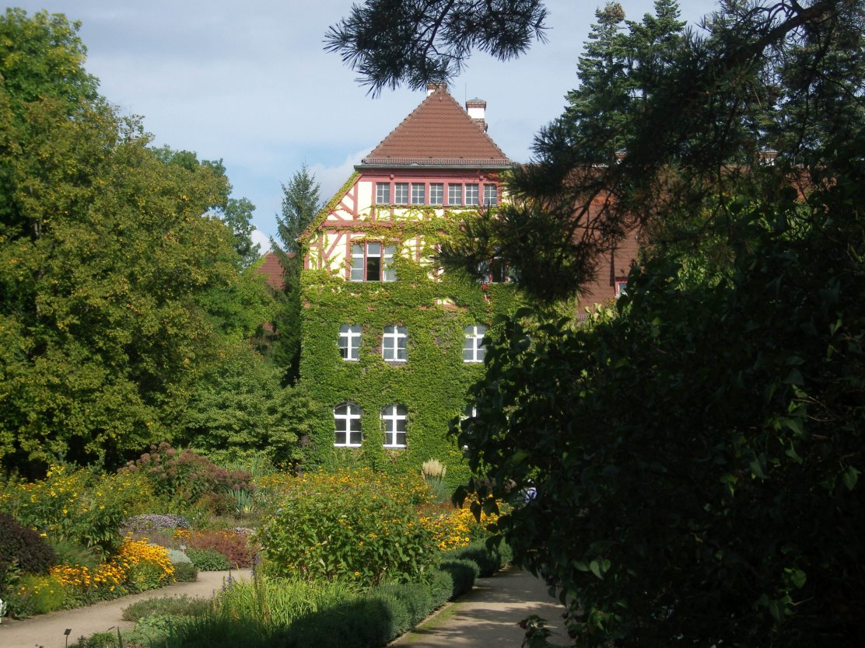
Notes:
Berlin Botanischer Garten

Slide 4
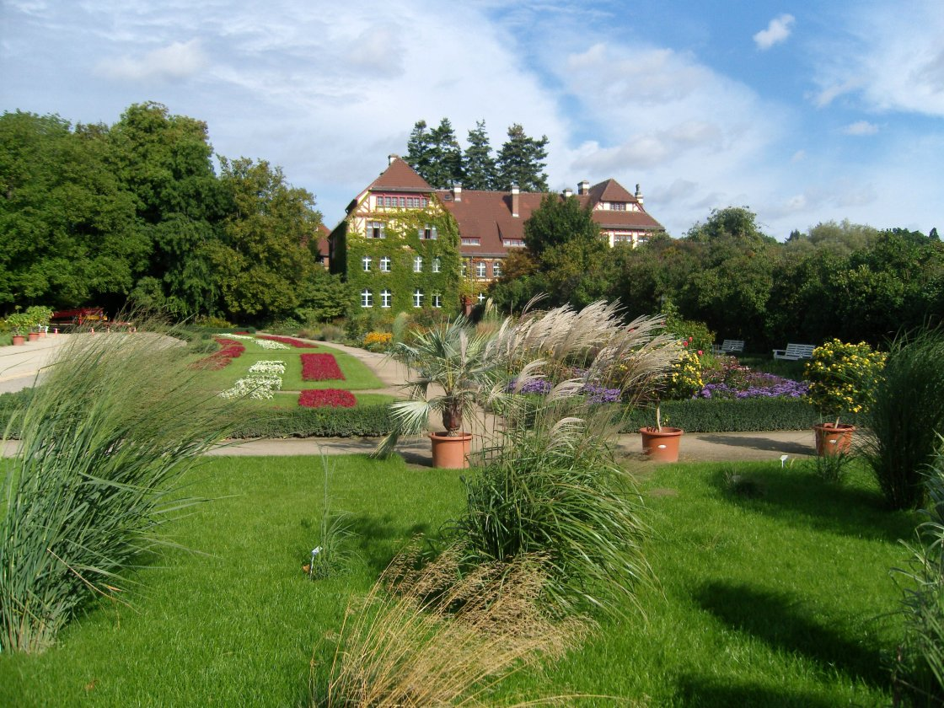
Notes:
Berlin Botanischer Garten

Slide 5
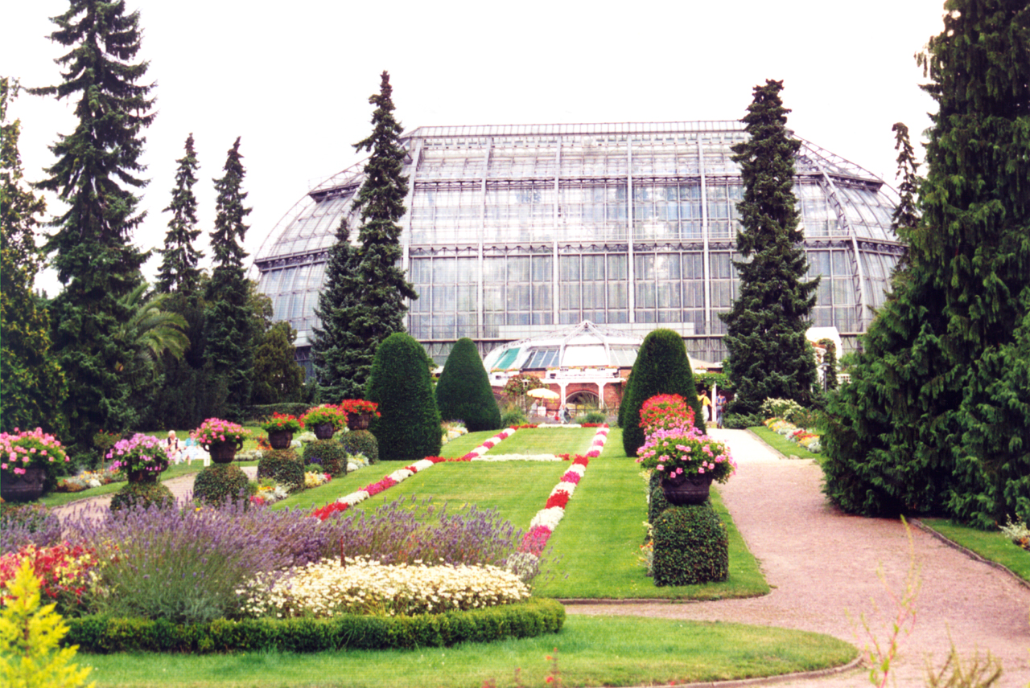
Notes:
Botanischer Garten Berlin

Slide 6
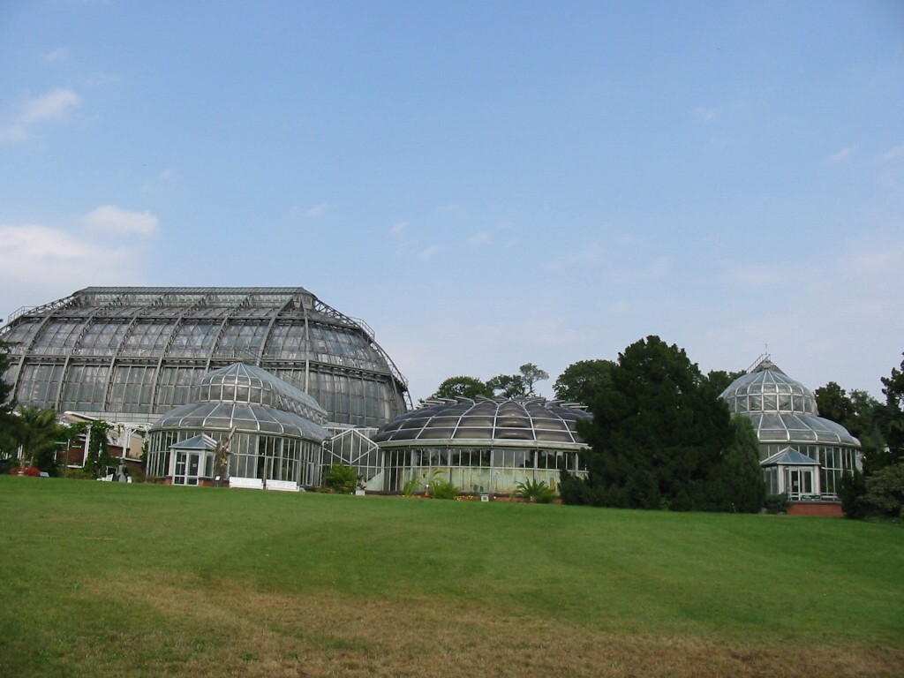
Notes:
Botanischer Garten Berlin

Slide 7
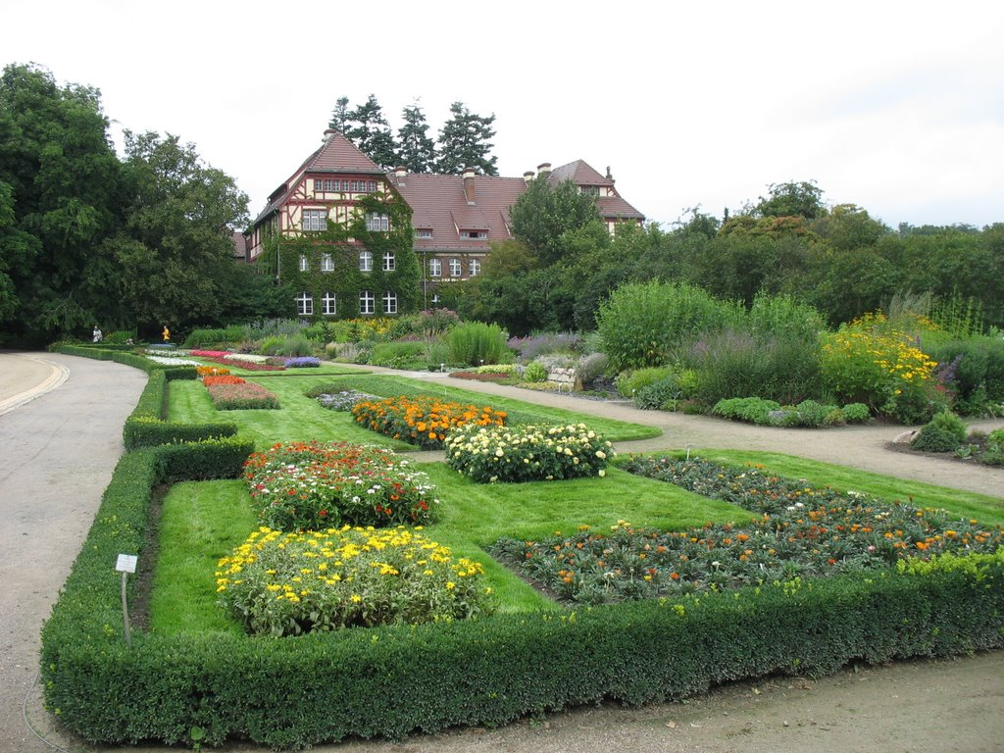
Notes:
Botanischer Garten Berlin

Slide 8
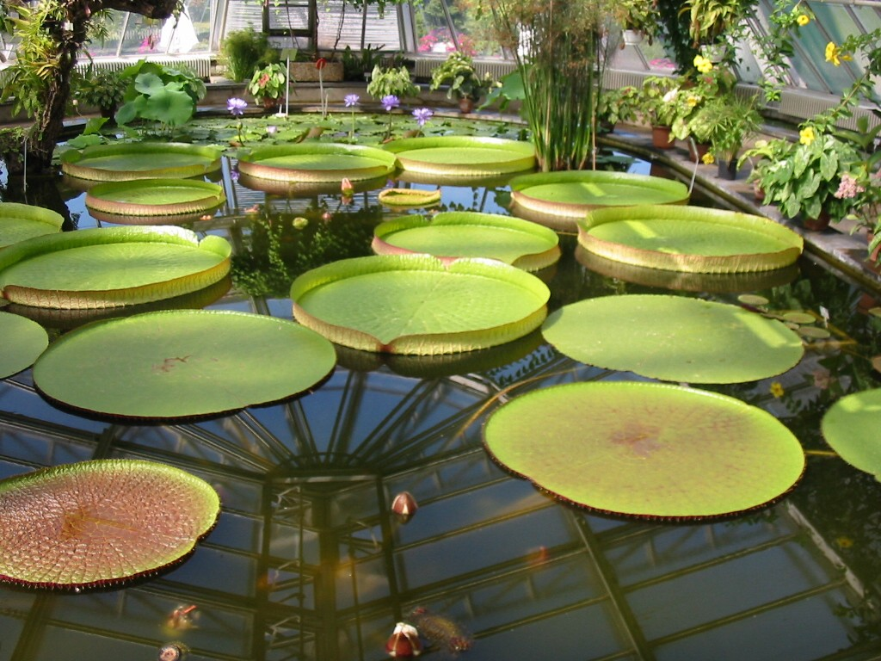
Notes:
Botanischer Garten Berlin

Slide 9
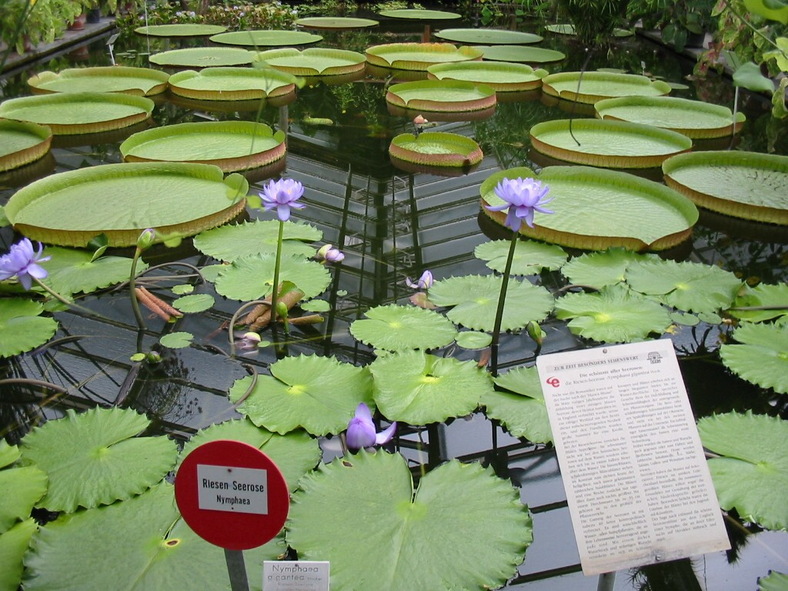
Notes:
Botanischer Garten Berlin

Slide 10
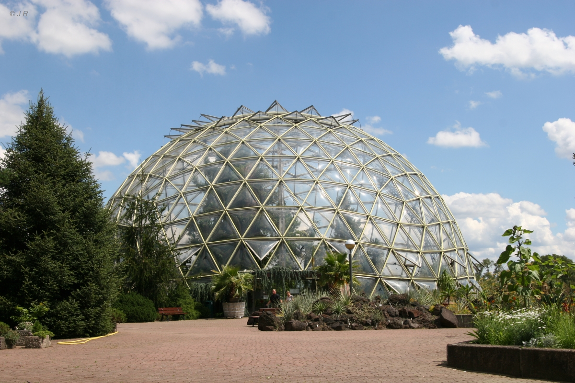
Notes:
Botanischer Garten Düsseldorf

Slide 11
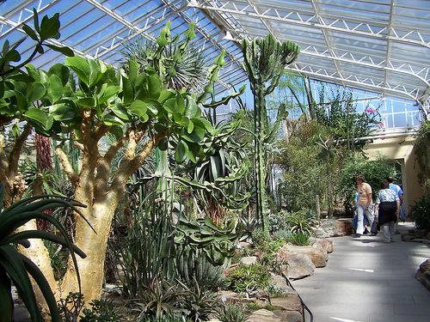
Notes:
Botanischer Garten Munich

Slide 12
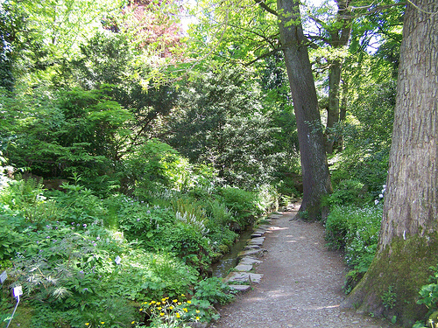
Notes:
Botanischer Garten Munich

Slide 13
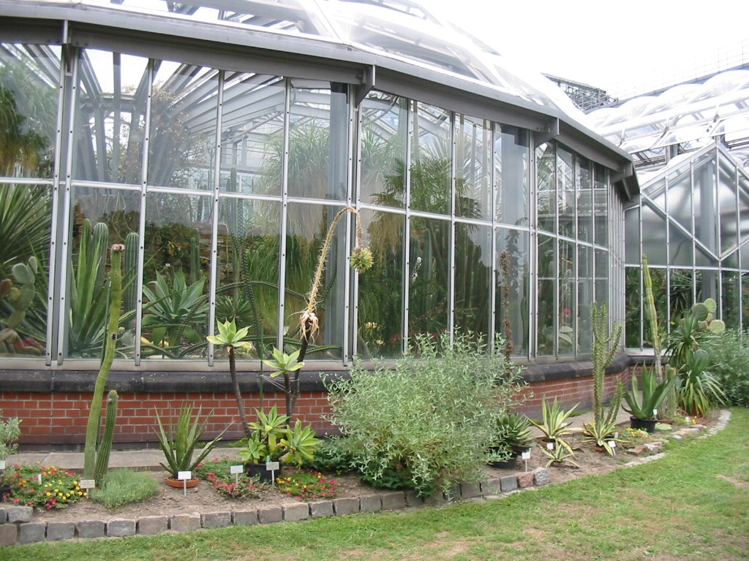
Notes:
Botanischer Garten Berlin

Slide 14
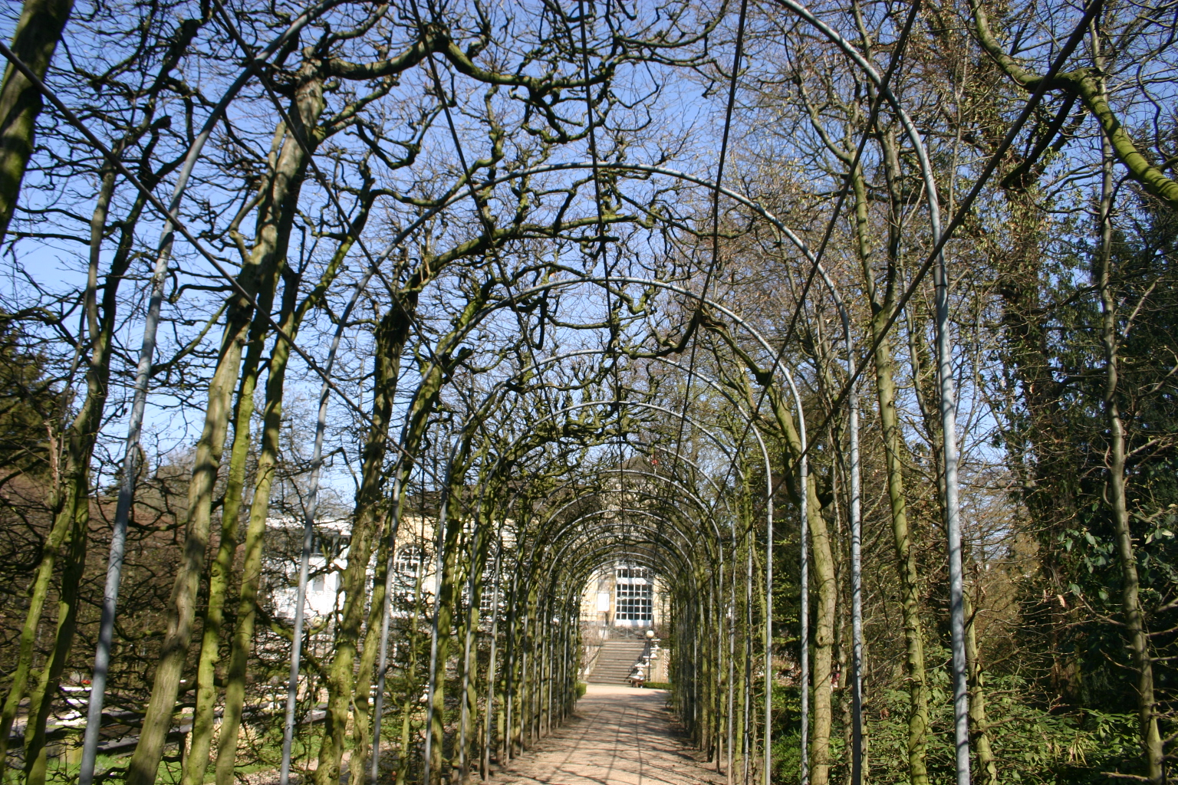
Notes:
Botanischer Garten Berlin

Slide 15
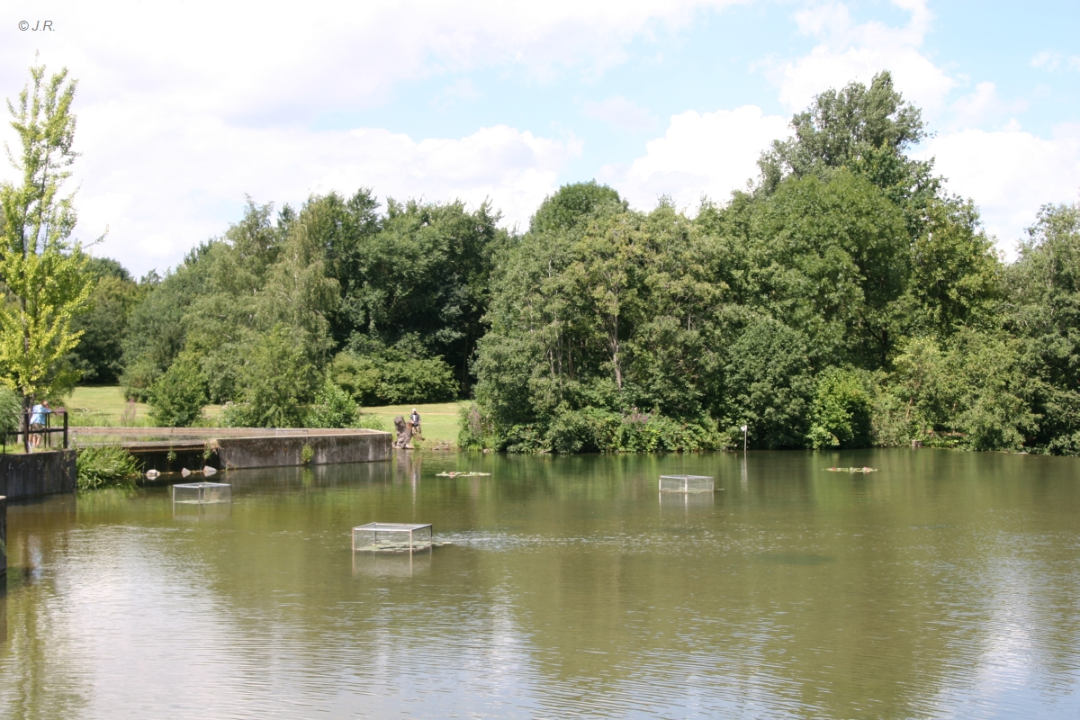
Notes:
Botanischer Garten Düsseldorf

Slide 16
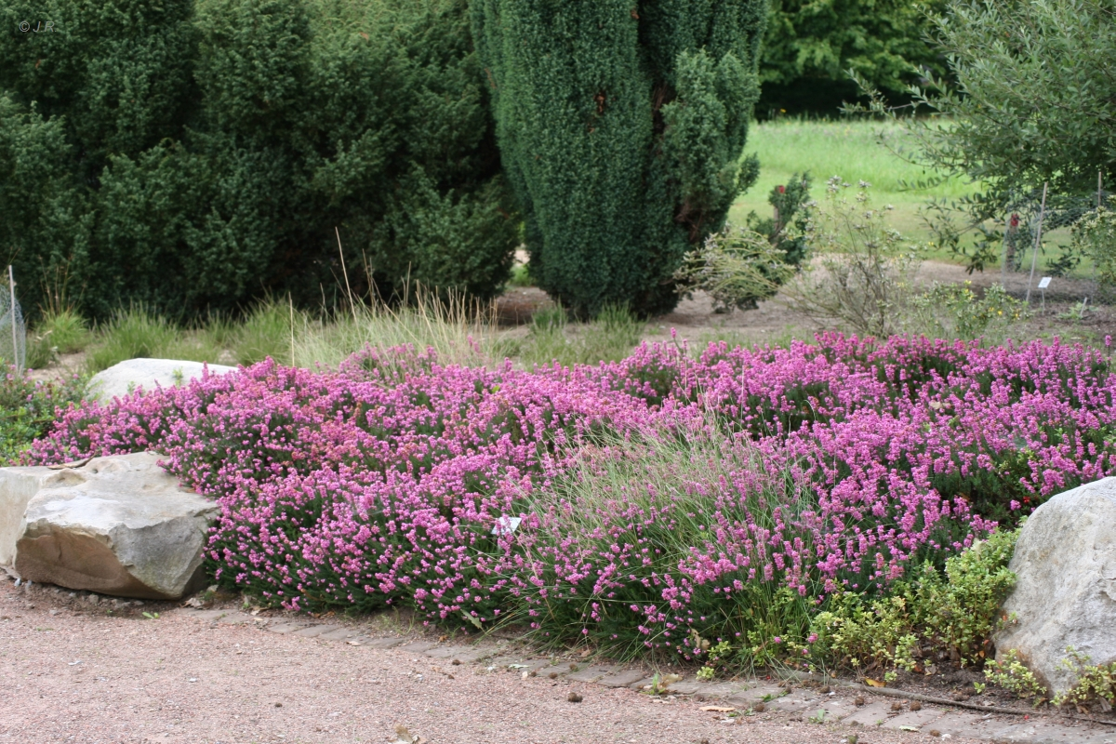
Notes:
Botanischer Garten Düsseldorf

Slide 17
HERRENHAUSEN
Los Herrenhäuser Gärten en alemán ( cuya traducción literal es Jardines de las Casas de los Señores), se encuentran en la capital (Hanóver), del estado federado alemán de la Baja Sajonia (en alemán: Niedersachsen) y lo componen los jardines denominados: Großen Garten, el Berggarten así como los Georgengarten y el Welfengarten.

Slide 18
El Große Garten (Gran Jardín) es uno de los jardines barrocos europeos más conocidos. Junto a éste se encuentra el Berggarten (Jardín de la montaña), un jardín agradable para el paseo en el que se encuentra el jardín botánico con nuevos atractivos añadidos recientemente tal como el Invernadero de plantas tropicales a raíz de la celebración de la Expo 2000.
Además se encuentran juntos los jardines paisajistas de estilo inglés Georgengarten y el Welfengarten. Las cuatro jardines se encuentran juntos sin solución de continuidad formando un todo donde la historia y la modernidad se juntan en el interior de la ciudad de Hanóver.

Slide 19
Pronto se construyeron nuevos edificios.
Entre los años de 1720 a 1723 los arquitectos checos de la corte edificaron la Orangerie en el nordeste del jardín.
Desde 1739 como la casa de paredes entramadas se reconoce a la Orangerie.
Entre 1747 y 1749 se edificó la vivienda del director del jardín von Hardenberg según el proyecto del arquitecto jefe Heumann, aunque vivienda en realidad no se pueda llamar, hay un edificio pequeño de dos pisos que se encuentra en la parte noreste del jardín.

Slide 20
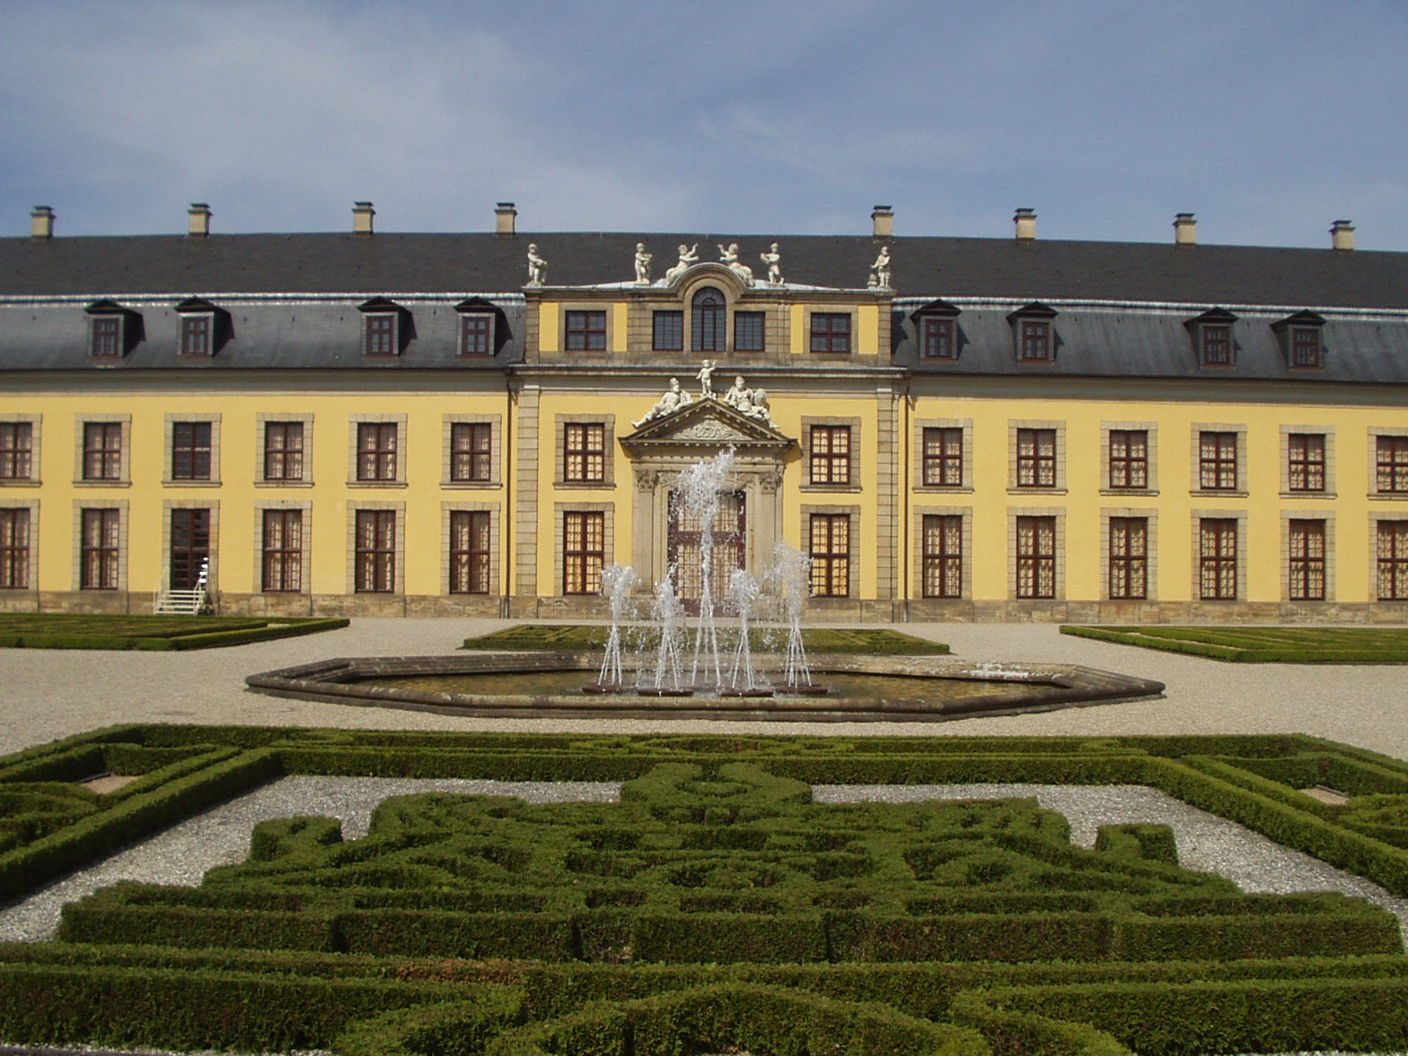
Notes:
Herrenhausen

Slide 21
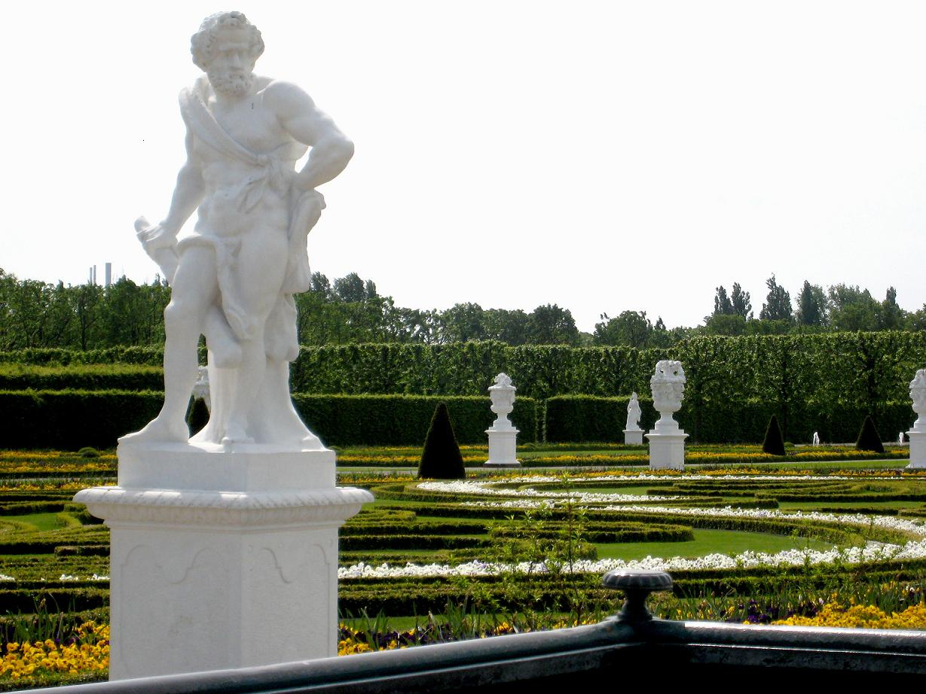
Notes:
Herrenhausen

Slide 22
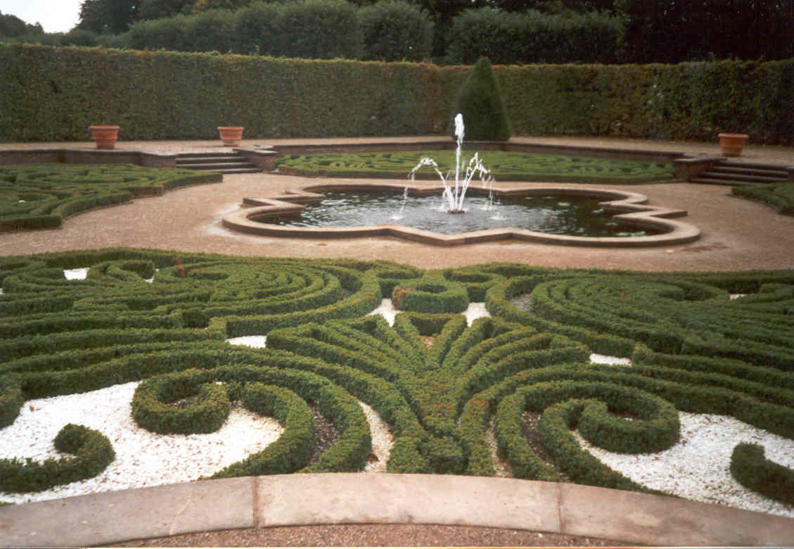
Notes:
Herrenhausen

Slide 23
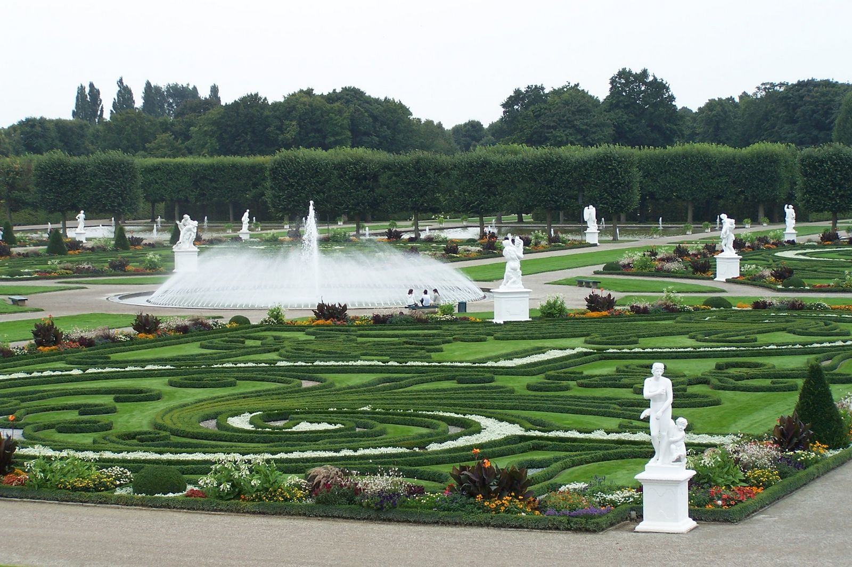
Notes:
Herrenhausen

Slide 24
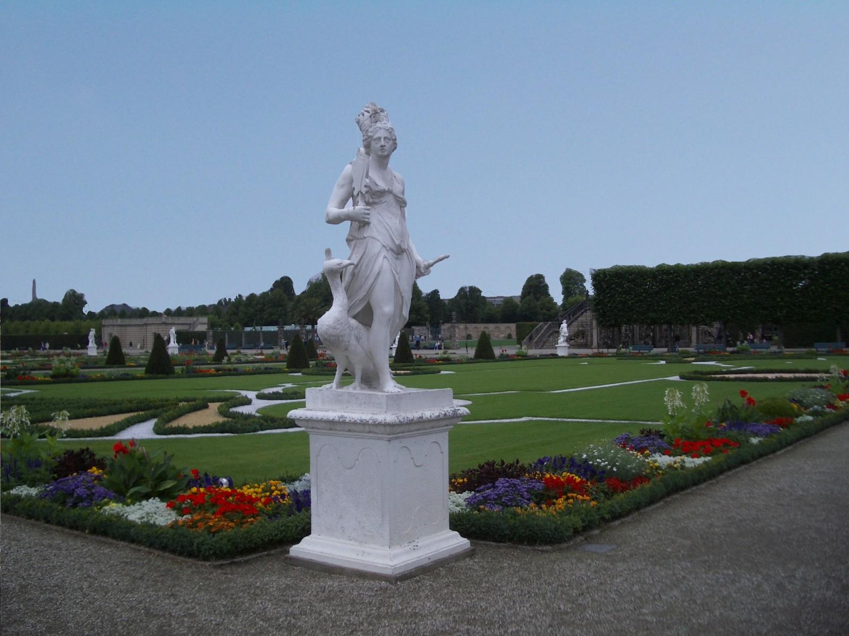
Notes:
Herrenhausen

Slide 25
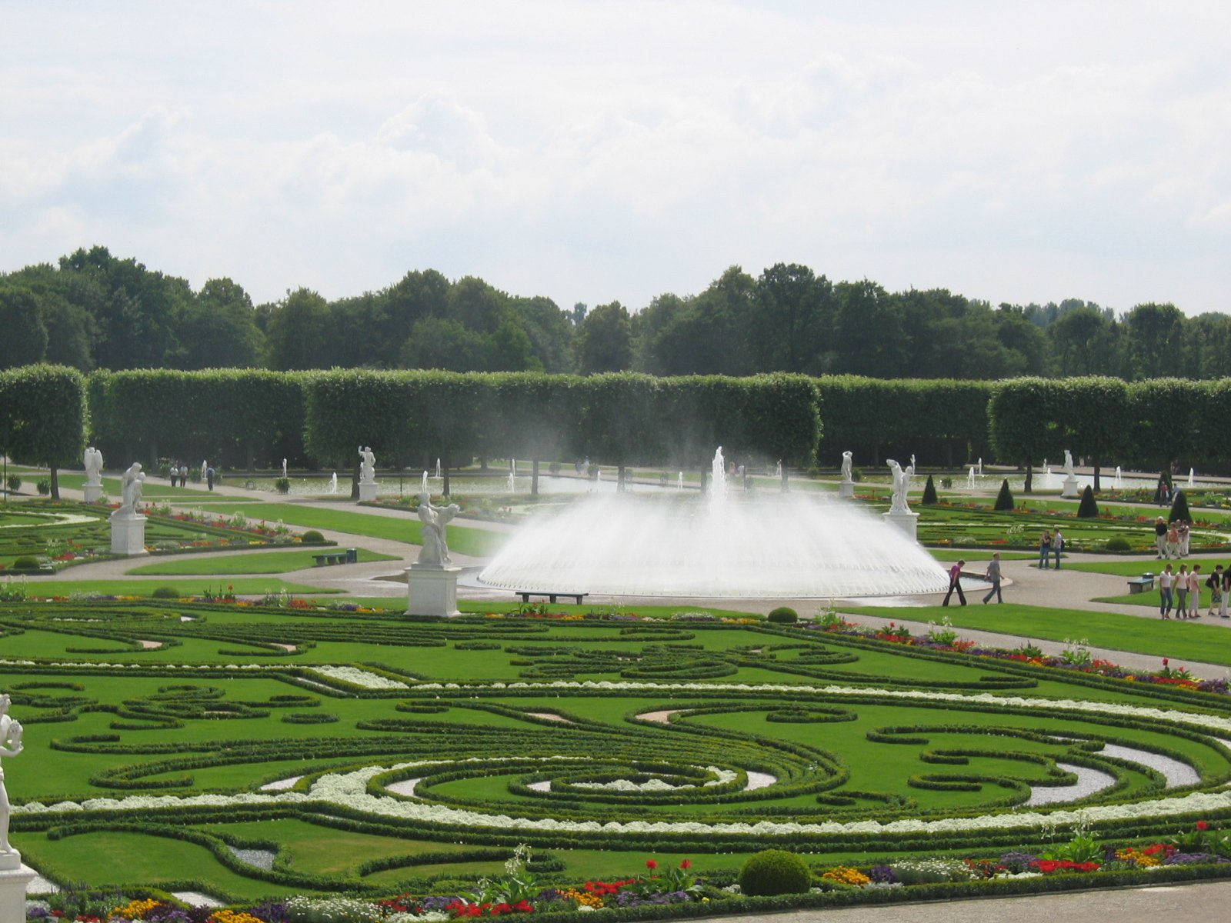
Notes:
Herrenhausen

Slide 26
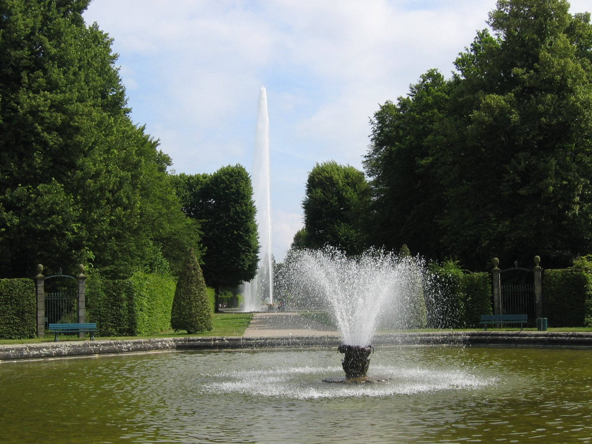
Notes:
Herrenhausen

Slide 27
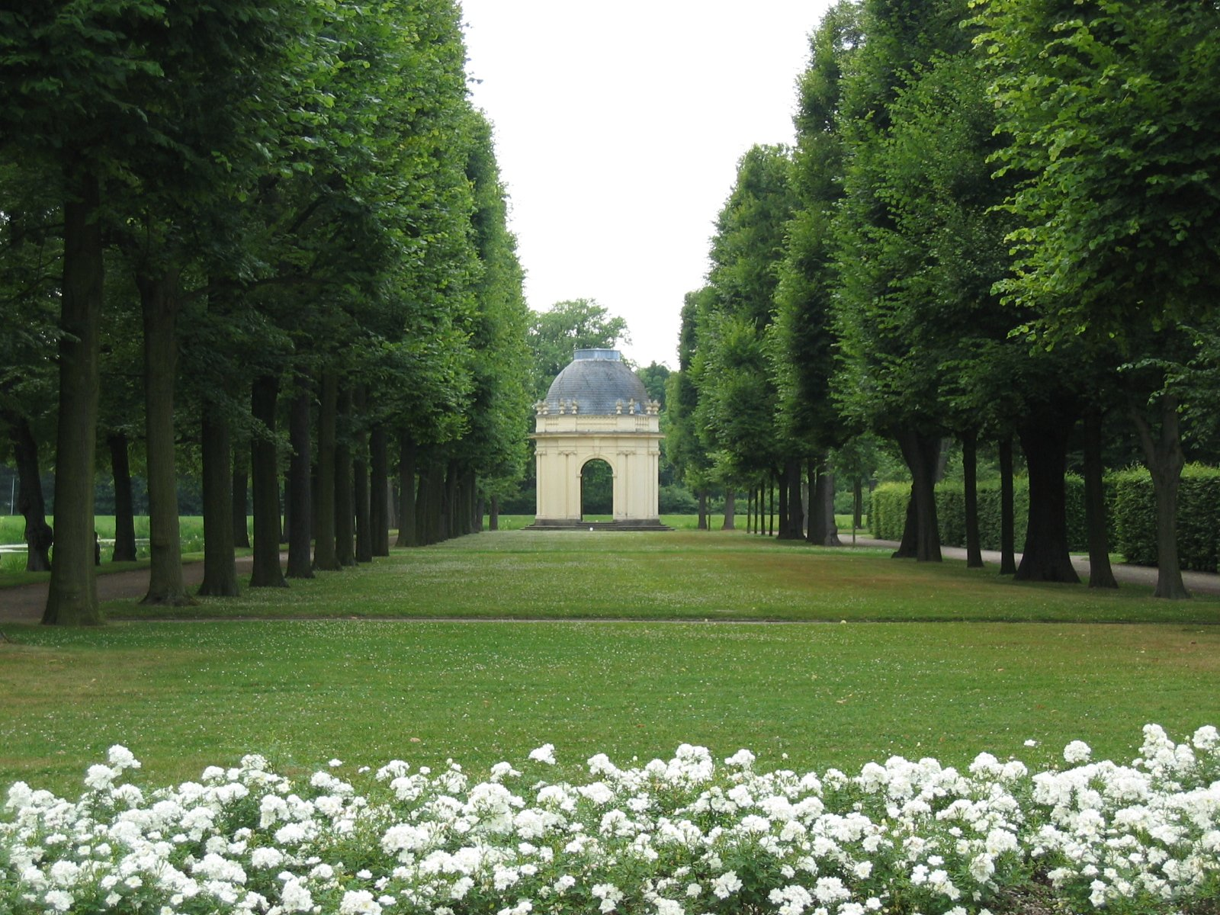
Notes:
Herrenhausen

Slide 28
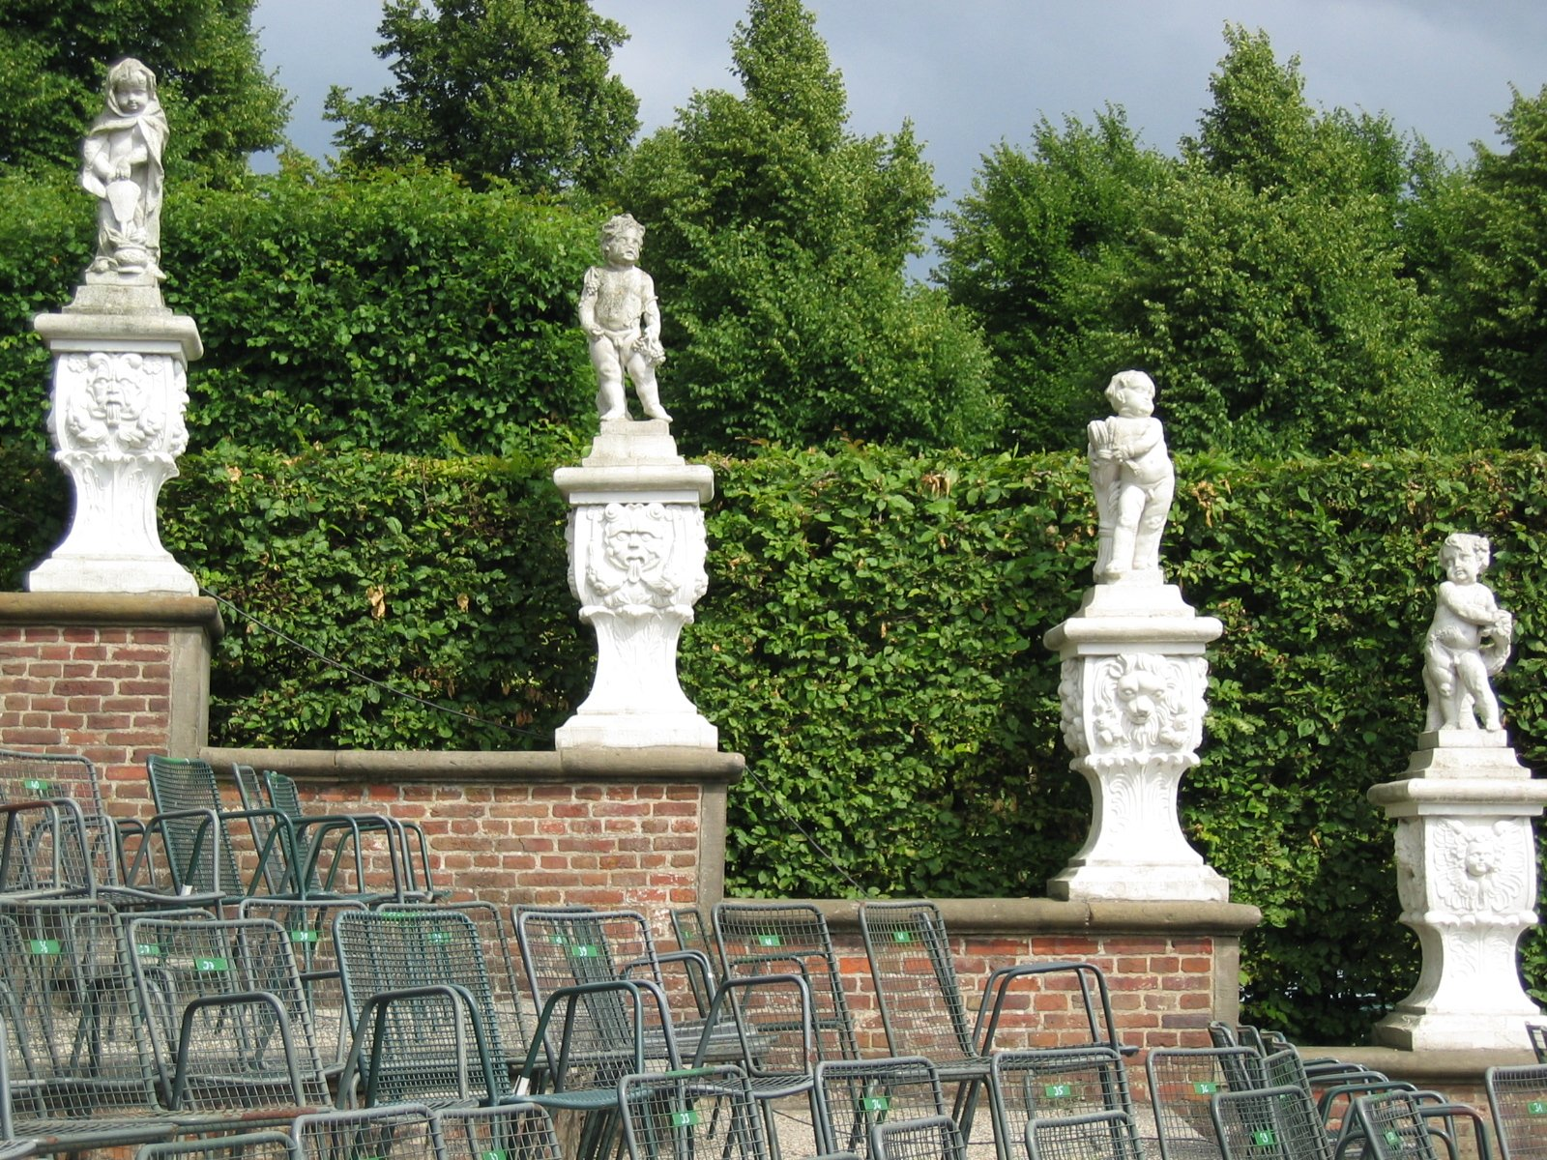
Notes:
Herrenhausen

Slide 29
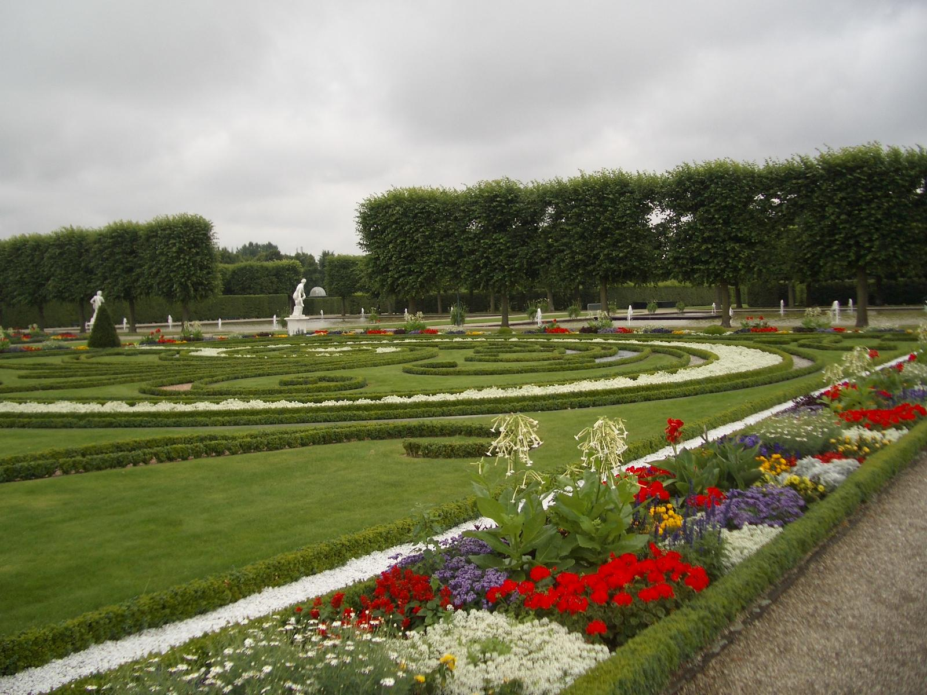
Notes:
Herrenhausen

Slide 30
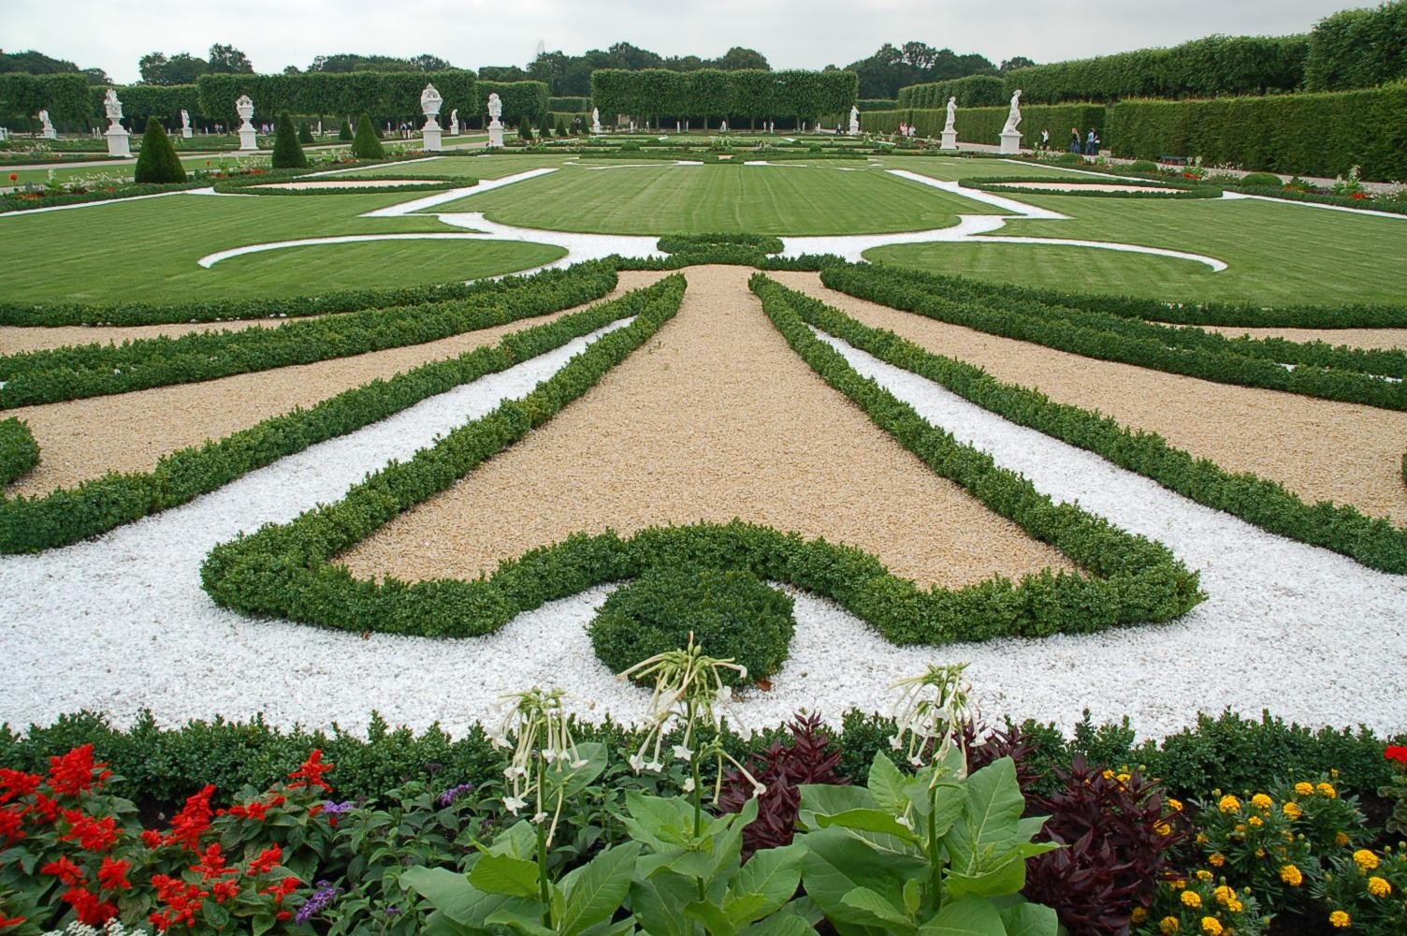
Notes:
Herrenhausen

Slide 31
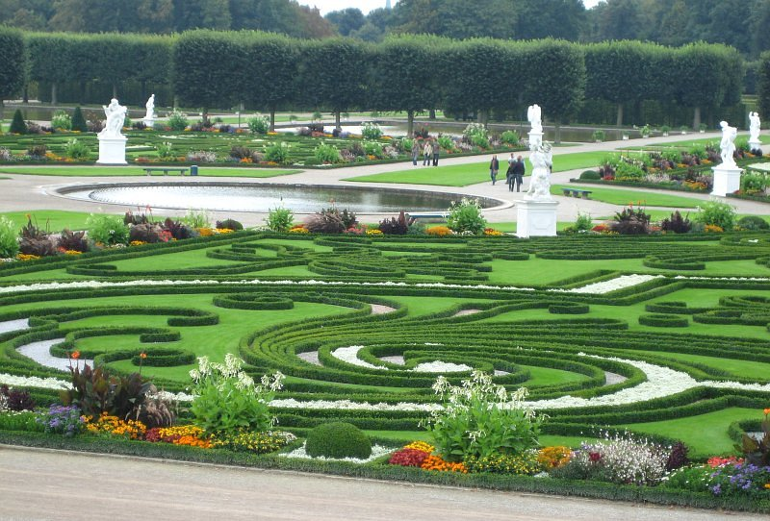
Notes:
Herrenhausen

Slide 32
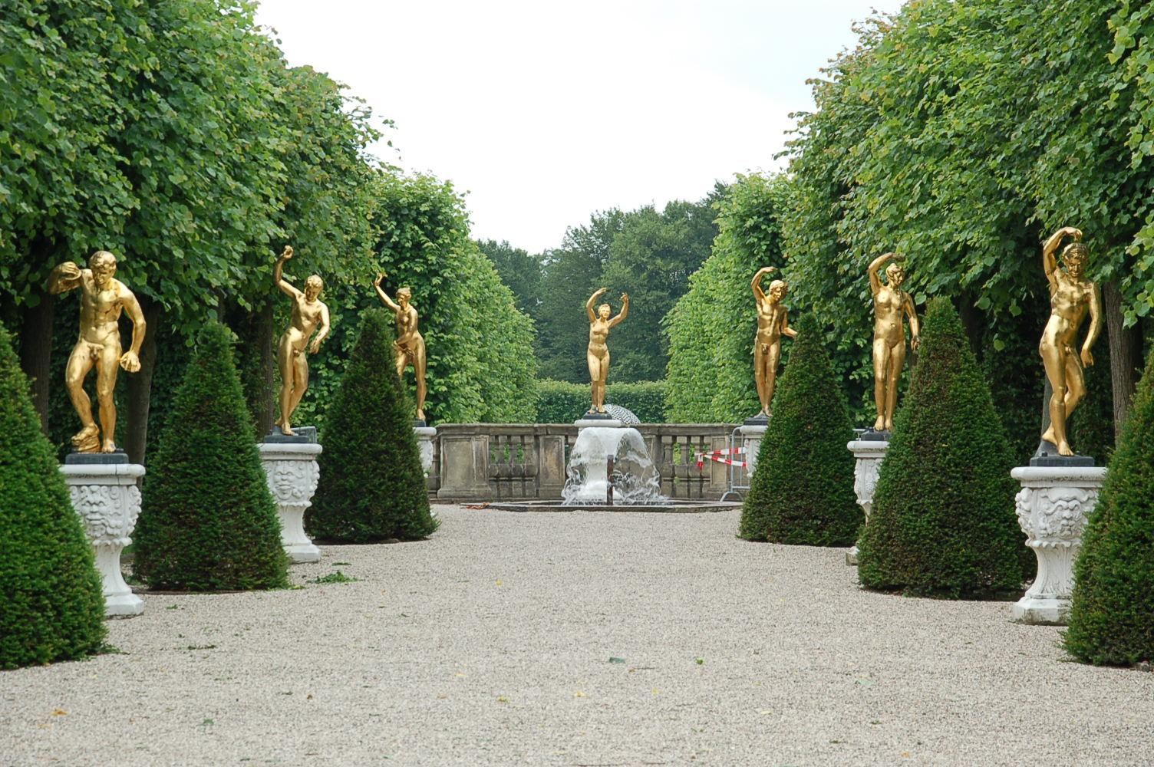
Notes:
Herrenhausen

Slide 33
HILDEGARD WEYAND
En su jardín de diferentes niveles la señora Weyand hizo una hermosa creación.
Al entrar en la casa se puede ver en la parte frontal del primer nivel.
Detrás de la casa en cada nivel hay caminos sorprendentes.
La elección de los árboles, arbustos y plantas perennes es fenomenal.
Las combinaciones de colores están muy bien seleccionados.
Algunos adornos dan al jardín una dimensión extra.
Las más bellas vistas sobre el jardín están en el más alto nivel.

Slide 34
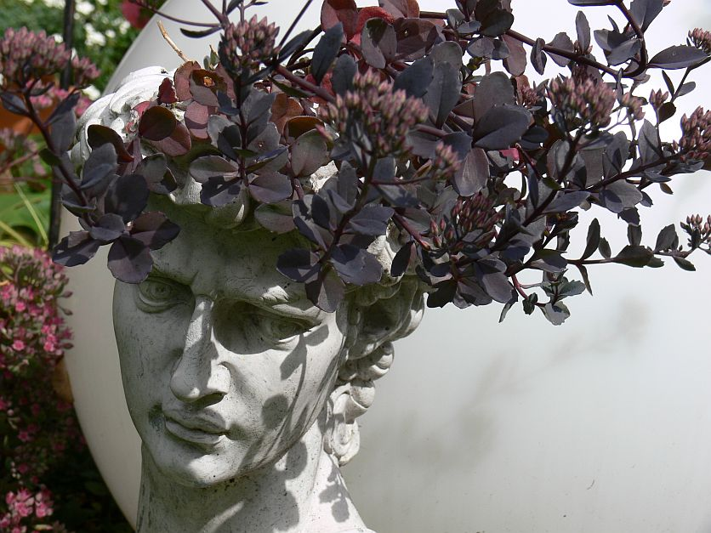
Notes:
Hildegard Weyand

Slide 35
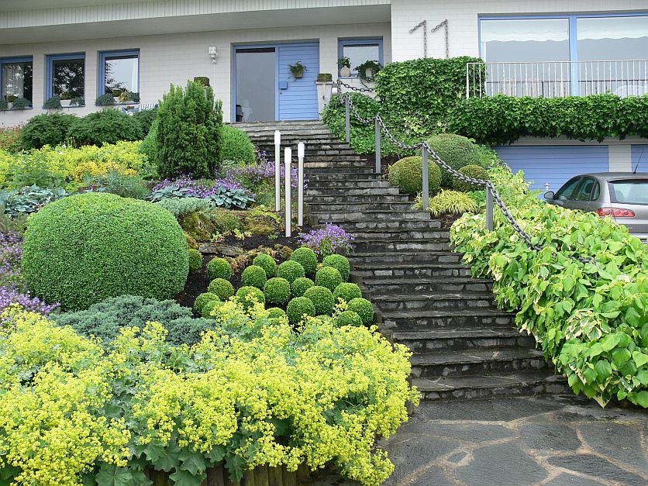
Notes:
Hildegard Weyand

Slide 36
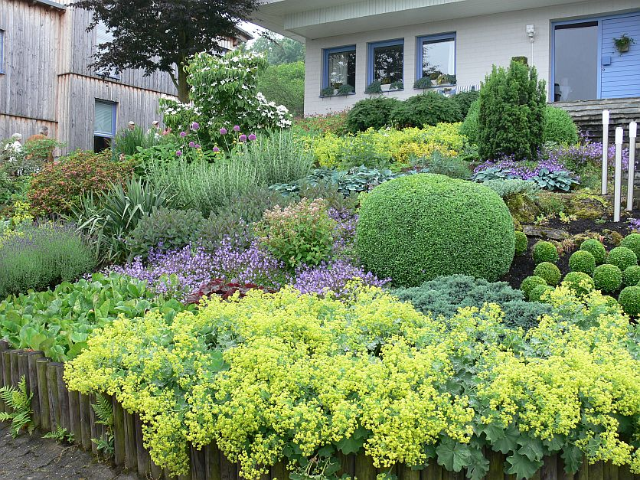
Notes:
Hildegard Weyand

Slide 37
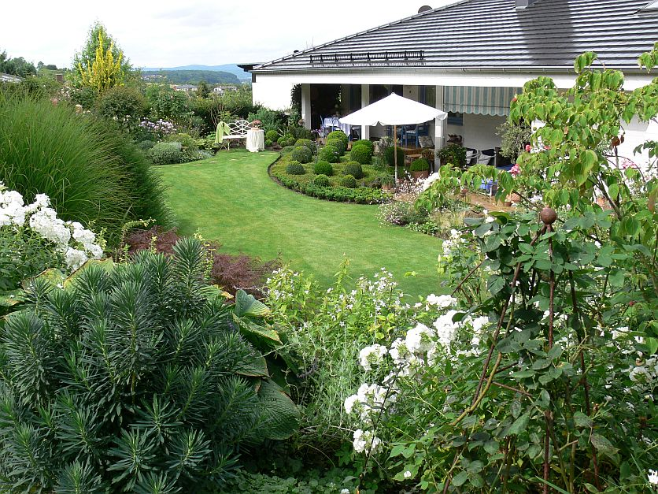
Notes:
Hildegard Weyand

Slide 38
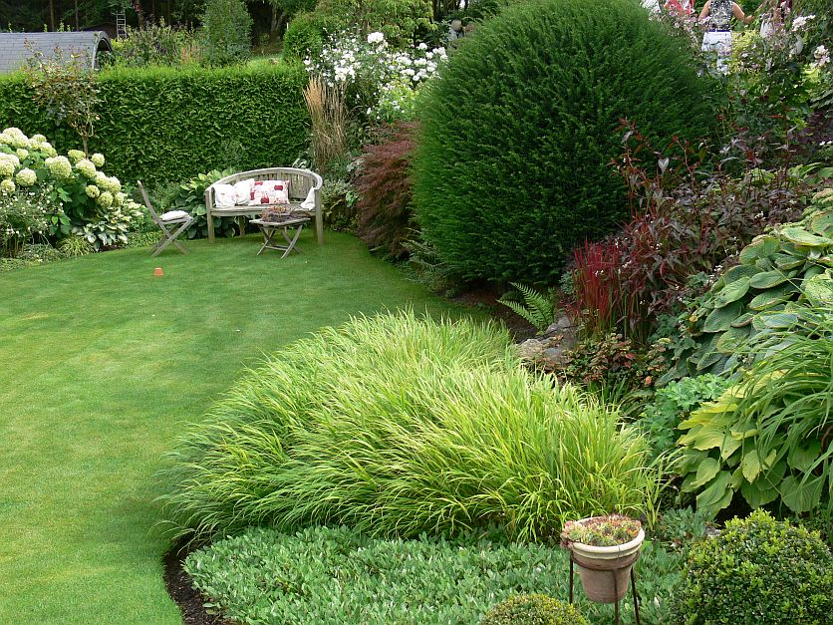
Notes:
Hildegard Weyand

Slide 39
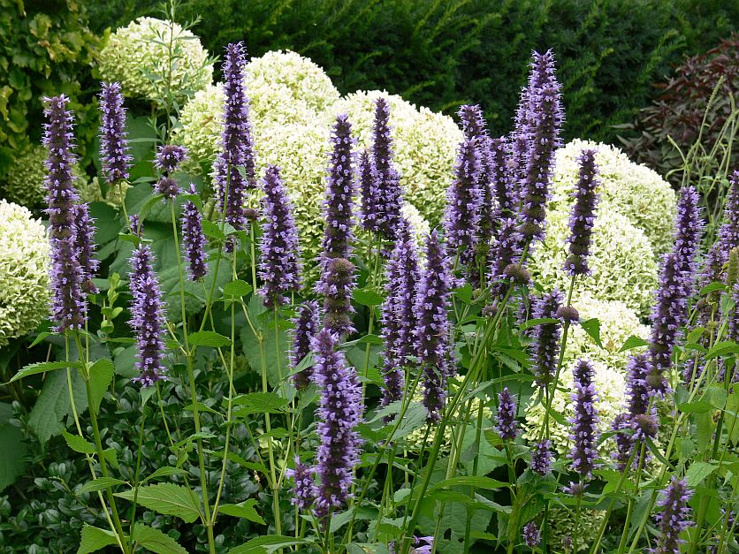
Notes:
Hildegard Weyand

Slide 40
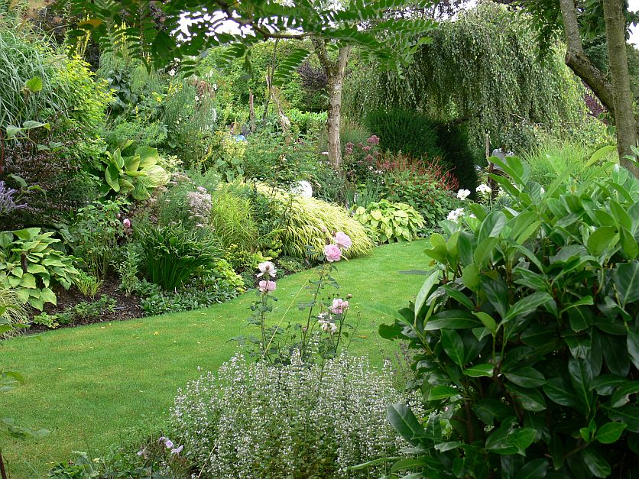
Notes:
Hildegard Weyand

Slide 41
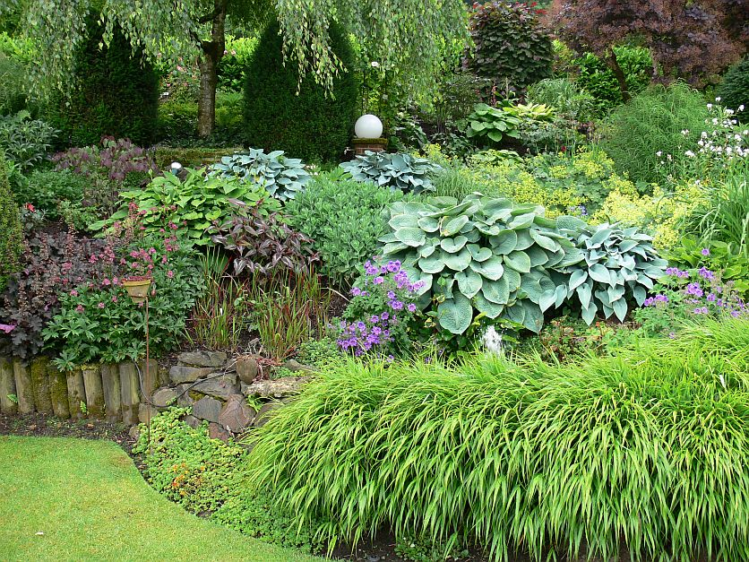
Notes:
Hildegard Weyand

Slide 42
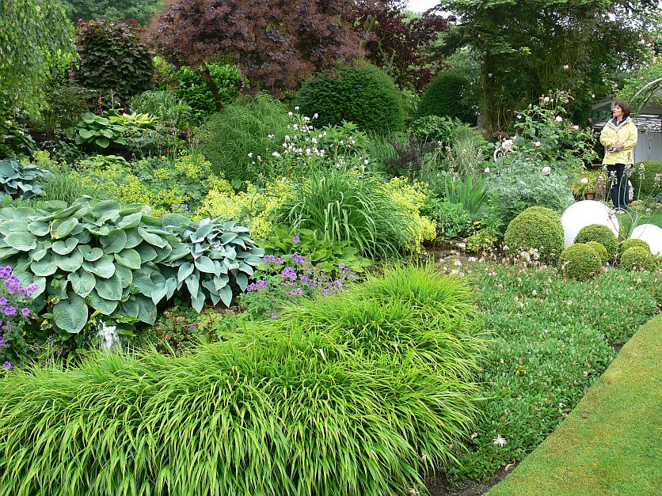
Notes:
Hildegard Weyand

Slide 43
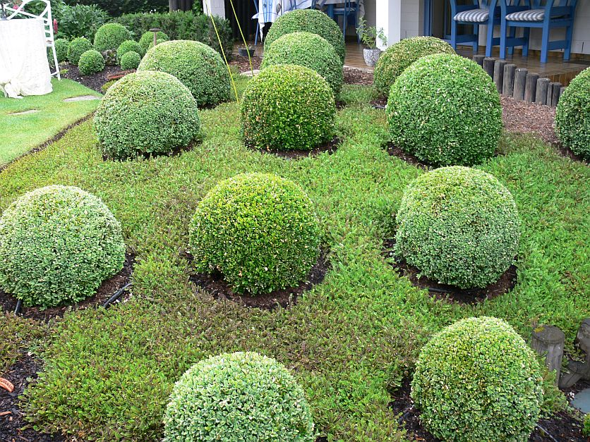
Notes:
Hildegard Weyand

Slide 44
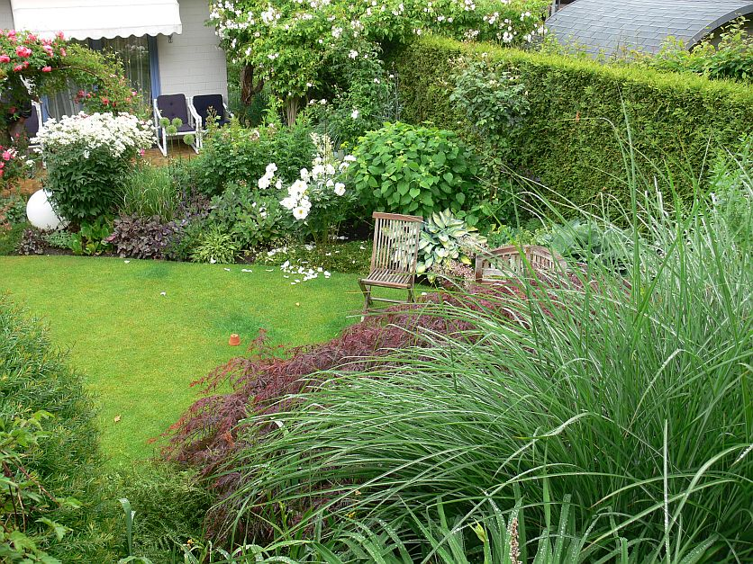
Notes:
Hildegard Weyand

Slide 45
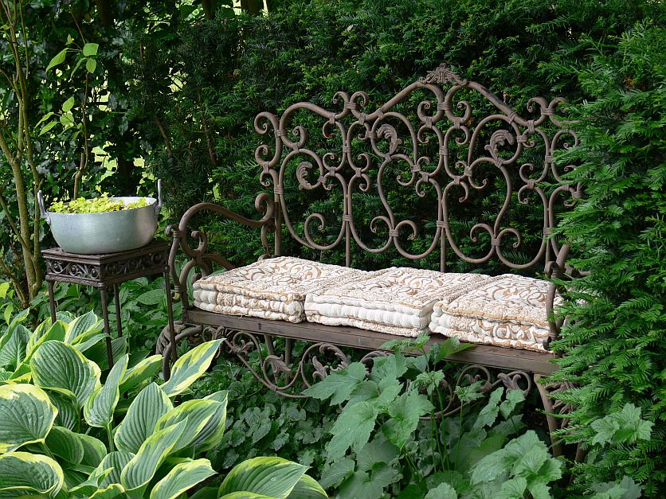
Notes:
Hildegard Weyand

Slide 46
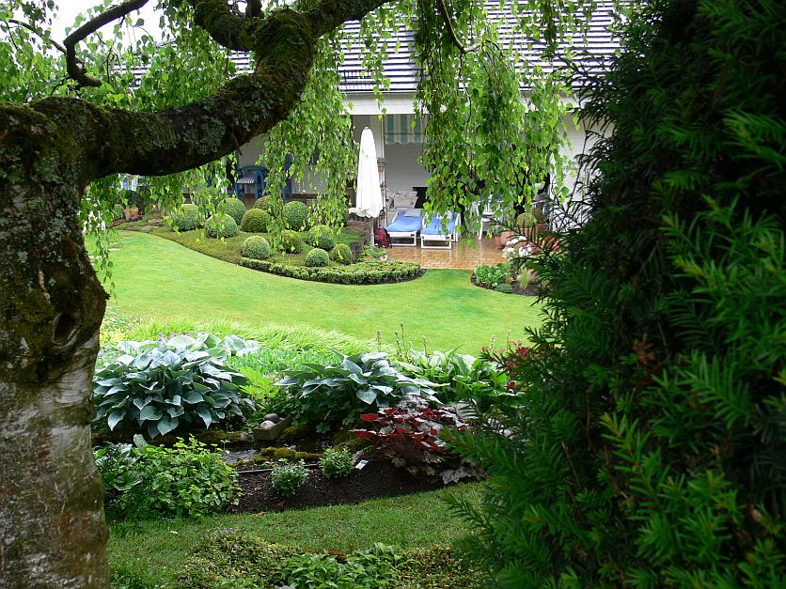
Notes:
Hildegard Weyand

Slide 47
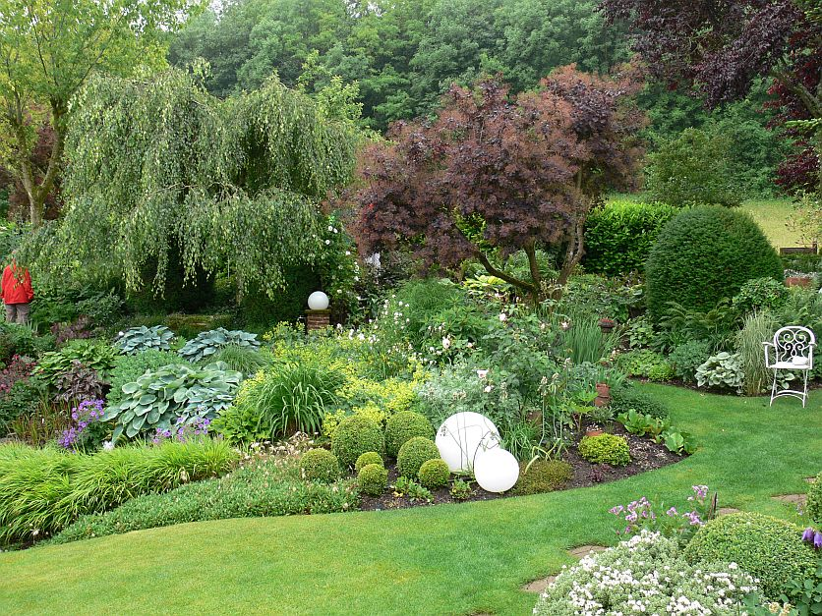
Notes:
Hildegard Weyand

Slide 48
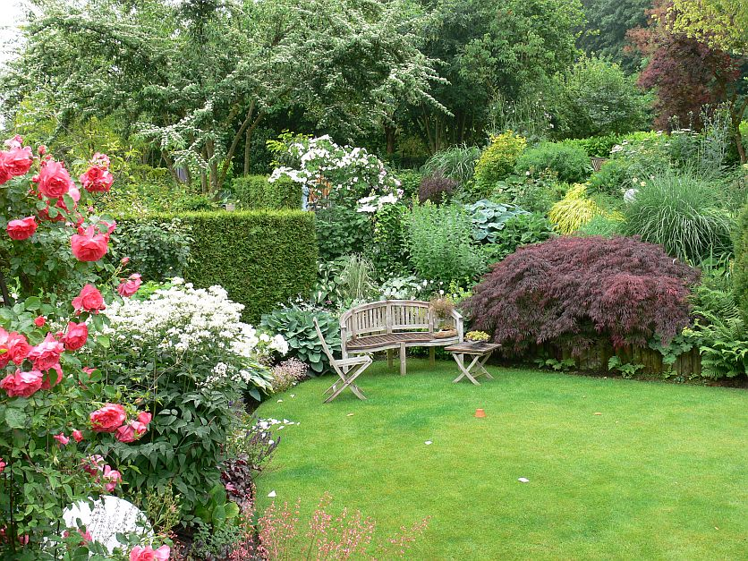
Notes:
Hildegard Weyand

Slide 49
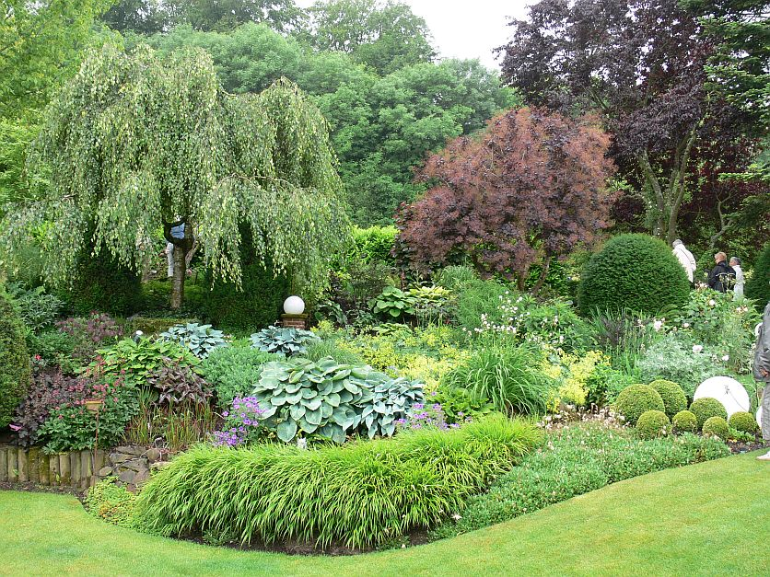
Notes:
Hildegard Weyand

Slide 50
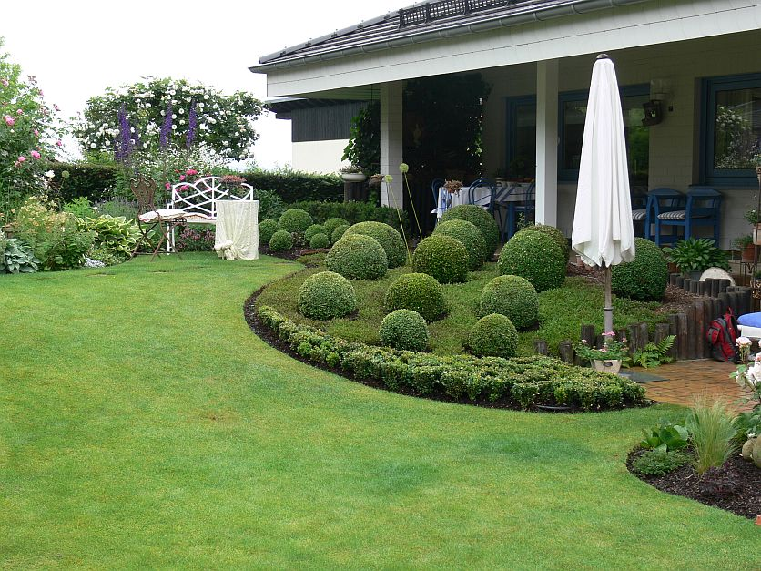
Notes:
Hildegard Weyand

Slide 51
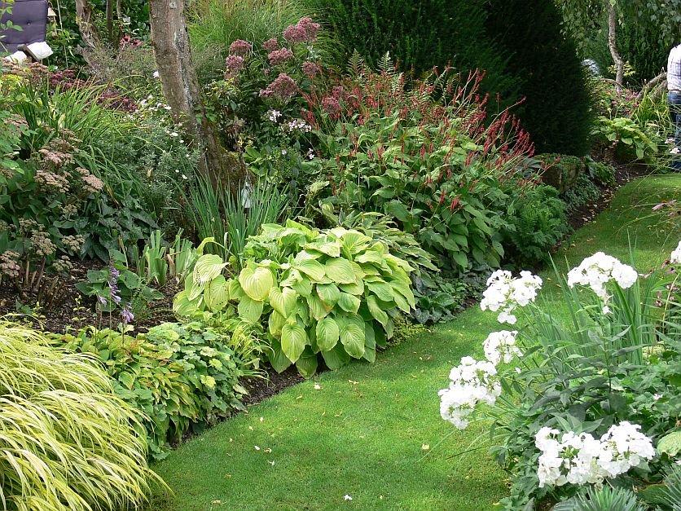
Notes:
Hildegard Weyand

Slide 52
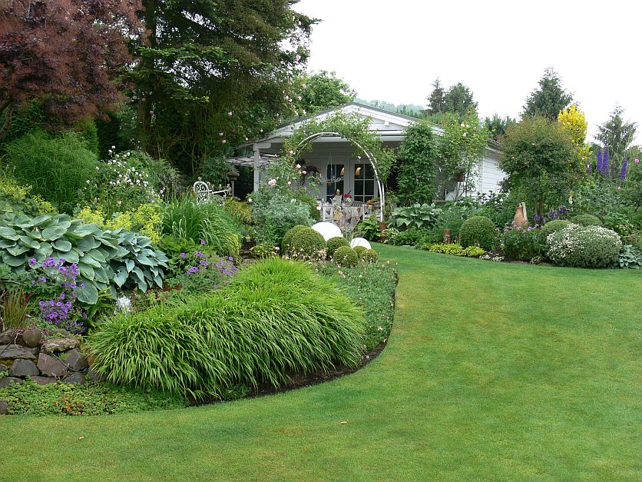
Notes:
Hildegard Weyand

Slide 53
PILLNITZ
Pillnitz Century está situado en el río Elba, en un pueblo Pillnitz, que ahora pertenece al distrito de Dresde.
El paisaje de los alrededores encantadores, que (en el lado norte del Elba está caracterizada por Weinanbauhänge que contribuye significativamente a la capacidad de atracción del conjunto.
Atracciones en el parque son un histórico Elbgondel Federico Augusto de la justicia, la Orangerie, un pabellón en el jardín Inglés y un pabellón chino.
En el pabellón de China es regularmente lugar, la ceremonia del té.

Slide 54
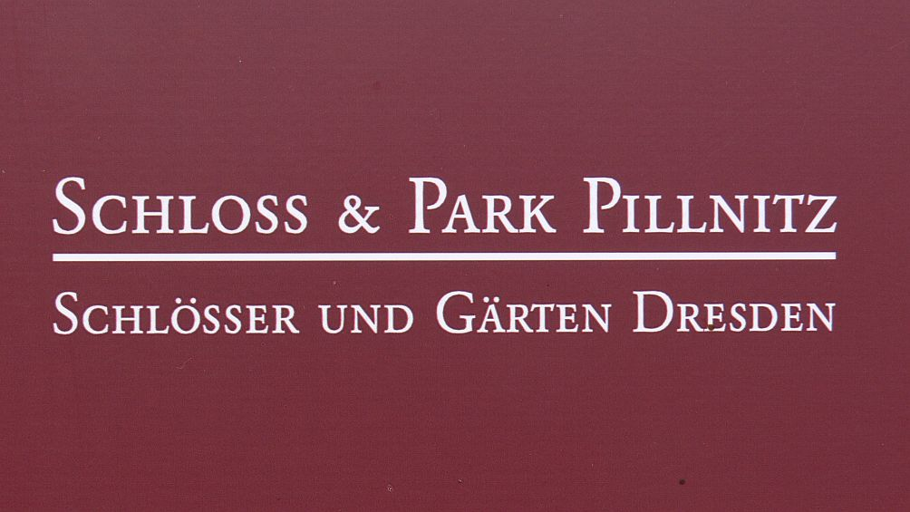

Slide 55
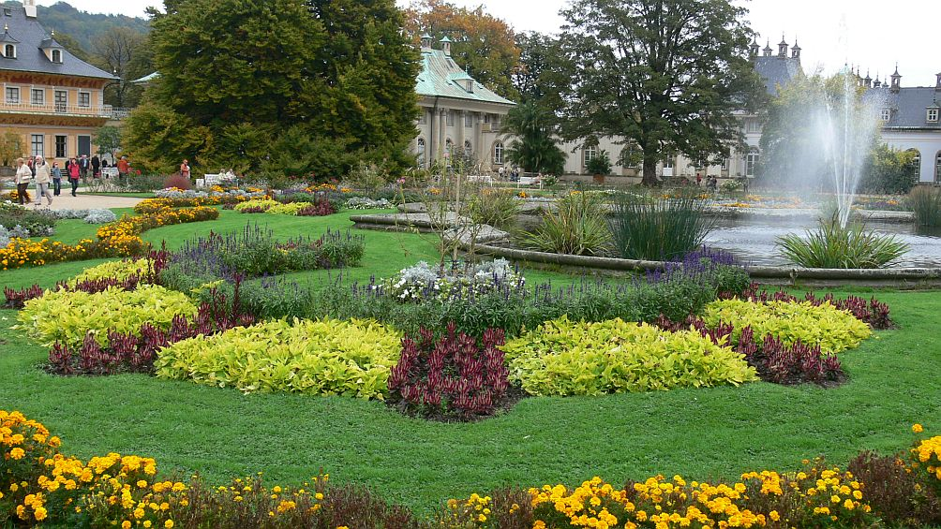
Notes:
Pillnitz

Slide 56
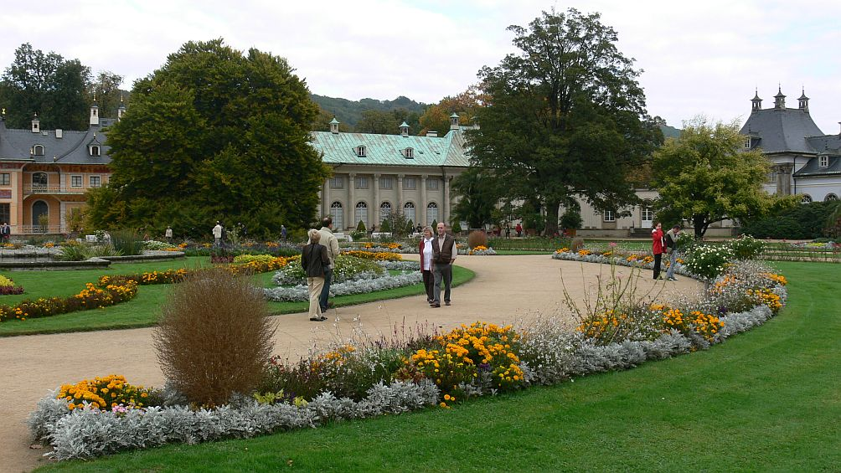
Notes:
Pillnitz

Slide 57
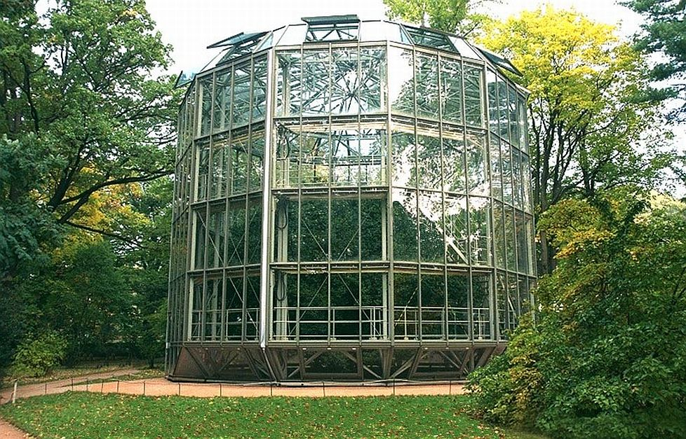
Notes:
Pillnitz

Slide 58

Notes:
Pillnitz

Slide 59

Notes:
Pillnitz

Slide 60

Notes:
Pillnitz

Slide 61

Notes:
Pillnitz

Slide 62

Notes:
Pillnitz

Slide 63

Notes:
Pillnitz

Slide 64
Notes:
Pillnitz

Slide 65
SCHWETZINGEN PALACE
Schloss Schwetzingen, o el castillo de Schwetzingen es un palacio en el estado alemán (Provincia) de Baden,Württemberg.. Schwetzingen fue la residencia de verano de los electores Karl Palatino Felipe III y Carlos Teodoro..
Se encuentra en Schwetzingen, casi equidistante de los asientos de los electores en Heidelberg y Mannheim, y es más notable por sus amplios y ornamentales.
Jardines excepcionalmente bien conservados, el complejo también cuenta con uno de los teatros y pocos sobreviven en el estilo rococó.

Slide 66
Es la sede principal del festival anual de Schwetzingen.
Durante la segunda mitad del siglo XVIII, cuando se creó el jardín Schwetzingen actual, el jardín frances formal fue siendo gradualmente sustituido por un "jardín Inglés" paisajista , estilo predominante de la jardinería en la época.
. El primer plan, elaborado por el jardinero Petrie de Zweibrücken, presentó un motivo muy inusual, a saber, la disposición del parterre principal como un círculo completo.
Esto no ha cambiado y es una característica importante que distingue a Schwetzingen de las creaciones más contemporáneas.

Slide 67
La calidad de las esculturas en el jardín es desigual, con algunas piezas decorativas mediocres, rescatadas de jardín anterior y varios otros lugares, así como algunas impresionantes obras de Peter Anton von Verschaffelt, entre otros.
La mayoría de la escultura ha sido sustituida con réplicas modernas para evitar una mayor degradación..
Los originales se exhiben en los locales propios,y en la Orangerie del "nuevo" edificio.

Slide 68

Notes:
Schwetzingen Palace

Slide 69

Notes:
Schwetzingen Palace

Slide 70

Notes:
Schwetzingen Palace

Slide 71

Notes:
Schwetzingen Place

Slide 72

Notes:
Schwetzingen Palace

Slide 73

Notes:
Schwetzingen Palace

Slide 74


Notes:
Schwetzingen Palace

Slide 75


Notes:
Schwetzingen Palace

Slide 76

Notes:
Schwetzingen Palace

Slide 77

Notes:
Schwetzingen Palace

Slide 78
SANS SOUCI
Sanssouci es el antiguo palacio de verano de Federico el Grande, rey de Prusia, en Potsdam, cerca de Berlín.
A menudo se cuentan entre los competidores alemanes de Versalles.
Mientras Sanssouci está diseñado en estilo rococó más íntimo y mucho más pequeño que su homólogo francés también es notable por sus numerosos templos y locuras en el parque.
El palacio fue diseñado por Georg Wenzeslaus von Knobelsdorff entre 1745 y 1747.

Slide 79
El palacio fue construido para el rey Federico el Grande como una residencia privada donde podía relajarse lejos de la pompa y ceremonia de la corte de Berlín.
Esto es subrayado por el nombre del palacio: una expresión francesa (Sans Souci), que se traduce libremente como "sin preocupaciones" o "símbolo de despreocupación" ya que el palacio era un lugar para el descanso en lugar de un centro de poder.
Después de la Segunda Guerra Mundial, el palacio se convirtió en una atracción turística en Alemania Oriental.
Se mantiene por completo con el debido respeto a su importancia histórica, y fue abierto al público.

Slide 80
Tras la reunificación alemana en 1990, el último deseo de Federico sucedió: su cuerpo fue finalmente regresó a su palacio amado y enterrado en un sepulcro nuevo, con vistas a los jardines que había creado.
Sanssouci y sus jardines se convirtió en un sitio del Patrimonio Mundial en 1990 bajo la protección de la UNESCO, en 1995.
La Fundación de palacios y jardines prusianos de Berlín – Brandenburgo se estableció para el cuidado de Sanssouci y el de otros antiguos palacios imperiales y sus alrededores Berlín.
Estos palacios son ahora visitados por más de dos millones de personas al año procedentes de todo el mundo.

Slide 81

Notes:
Sans Souci

Slide 82

Notes:
Sans Souci

Slide 83

Notes:
Sans Souci

Slide 84

Notes:
Sans Souci

Slide 85

Notes:
Sans Souci

Slide 86

Notes:
Sans Souci

Slide 87

Notes:
Sans Souci

Slide 88

Notes:
Sans Souci

Slide 89

Notes:
Sans Souci

Slide 90

Notes:
Sans Soucis

Slide 91

Notes:
Sans Soucis.-Casa China

Slide 92

Notes:
Sans Soucis en el 1900

Slide 93
LINDERHOF PALACE
Linderhof es un palacio localizado en un valle cercano al pueblo de Oberammergau, en el estado federado de Baviera, Alemania.
Es el más pequeño de los tres palacios construidos por Luis II de Baviera y el único que vio terminado.
El palacio fue construido en el lugar de un coto de caza de Maximiliano II de Baviera, el padre de Luis II.
Este coto contenía una pequeña casa conocida como el Königshäuschen (casita real) que Luis II había visitado desde su niñez cuando acompañaba a su padre de cacería.

Slide 94
Los jardines que rodean al palacio fueron realizados por el jardinero de la corte bávara (Hofgätner), Carl von Effner.
Son considerados entre los más hermosos diseños históricos de jardín. El parque combina elementos formales del estilo barroco y del renacimiento italiano, con secciones que asemejan el estilo inglés.
El palacio esta rodeado de un jardín formal dividido en cinco secciones que están decoradas con esculturas alegóricas de los continentes, las estaciones del año y los elementos.

Slide 95
En el centro del parterre oeste hay una alberca con una estatua dorada de la diosa Fama.
En el oeste hay un pabellón con un busto de Luis XIV. Frente a esta estatua hay una fuente con una estatua dorada de "Amor con delfines".
El jardín esta decorado con cuatro jarrones de mayólica.
El parterre este esta coronado por un pabellón de madera con un busto de Luis XVI de Francia. 24 escalones bajo el pabellón hay una fuente con una estatua dorada de "Amor disparando una flecha". Una escultura de "Venus y Adonis" está entre la alberca y el palacio.

Slide 96
El parterre de agua frente al palacio está dominado por una gran alberca con una fuente dorada de "Flora y Putti".
El chorro de la fuente alcanza hasta 25 metros de altura.
Los jardines en la terraza de la parte sur del parque, corresponden a la parte norte.
En el primer escalón hay una fuente dorada de "Náyade" con esculturas de ninfas de agua.
En el nicho central hay una estatua de María Antonieta. Estos jardines están coronados por un templo redondo con una estatua de Venus basada en una pintura de Antoine Watteau.

Slide 97


Slide 98

Notes:
Lindehrof

Slide 99

Notes:
Linderhof

Slide 100

Notes:
Linderhof

Slide 101

Notes:
Linderhof

Slide 102

Notes:
Linderhof

Slide 103

Notes:
Linderhof

Slide 104

Notes:
Linderhof

Slide 105

Notes:
Linderhof

Slide 106

Notes:
Linderhof

Slide 107

Notes:
Linderhof

Slide 108

Notes:
Linderhof

Slide 109

Notes:
Linderhof

Slide 110

Notes:
Linderhof

Slide 111
Notes:
Linderhof

Slide 112

Notes:
Linderhof

Slide 113

Notes:
Linderhof

Slide 114

Notes:
Linderhof

Slide 115

Notes:
Linderhof

Slide 116

Notes:
Linderhof

Slide 117


Notes:
Linderhof

Slide 118
NYMPHENBURG
El Palacio de Nymphenburg es un palacio de estilo barroco ubicado en la ciudad de Múnich, estado de Baviera, Alemania.
El palacio fue la residencia de verano de los gobernantes de Baviera.
El palacio fue encargado por la pareja compuesta por Ferdinand Maria y Enriqueta Adelaida de Saboya a Agostino Barelli en 1664, luego del nacimiento de su hijo Maximiliano II Manuel de Baviera.
El pabellón central fue terminado el año 1675.

Slide 119
El palacio cuenta con un parque de aproximadamente 800.000 m², el que en un principio tuvo un marcado estilo italiano (1671).
Al ser ampliado y redecorado por Dominique Girard, discípulo de le Nôtre, tomó un marcado estilo francés, para finalmente ser rediseñado a principios del siglo XIX por Friedrich Ludwig von Sckell en estilo inglés.
Preservó los elementos principales de los jardines barrocos, como por ejemplo el gran parterre
. El parque está cortado en dos por un canal a lo largo del eje que lleva desde el palacio hasta la cascada de mármol (decorado con figuras de piedra de dioses griegos) en el oeste.

Slide 120
Hay situados dos lagos a ambos lados del canal. El Dörfchen (Pequeños Pueblos), fue creado bajo el reinado de Maximiliano III a semejanza de la Aldea de la Reina. El Salettl (1799), una casa de campo con un pequeño jardín cercano a la antigua reserva de animales y que servía como atracción para los hijos de Maximiliano IV.
Al norte del gran parterre se encuentra el enorme Jardín Botánico de Múnich.

Slide 121


Slide 122


Slide 123

Notes:
Nymphenburg

Slide 124


Slide 125

Notes:
Nymphenburg

Slide 126

Notes:
Nymphenburg Palace Gardens.-1

Slide 127

Notes:
Nymphenburg Palace Gardens.-1

Slide 128

Notes:
Nymphenburg

Slide 129

Notes:
Nymphenburg Palace Gardens.-1

Slide 130

Notes:
Nymphenburg

Slide 131

Notes:
Nymphenburg

Slide 132


Slide 133

Notes:
Nymphenburg Palace Gardens.-1

Slide 134

Notes:
Nymphenburg Palace Gardens.-1

Slide 135


Slide 136

Notes:
Nymphenburg

Slide 137

Notes:
Nymphenburg

Slide 138


Notes:
Fin

